Slide 1
高等程式語言─期末報告
組員：406410984林智謙 406410836李宇翔
406411040陳琮文 403411712葉珮真

Slide 2
目錄
簡介
流程
DEMO
困難BUG
分工

Slide 3
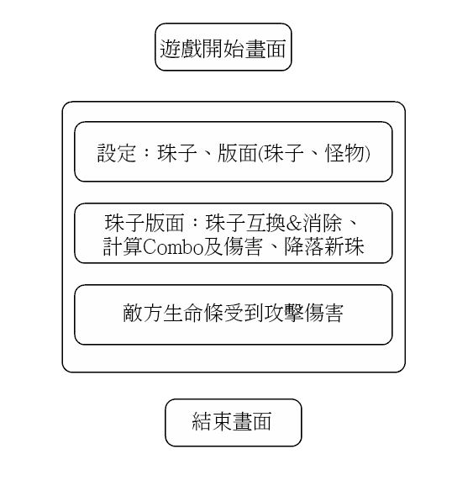
簡介

Slide 4
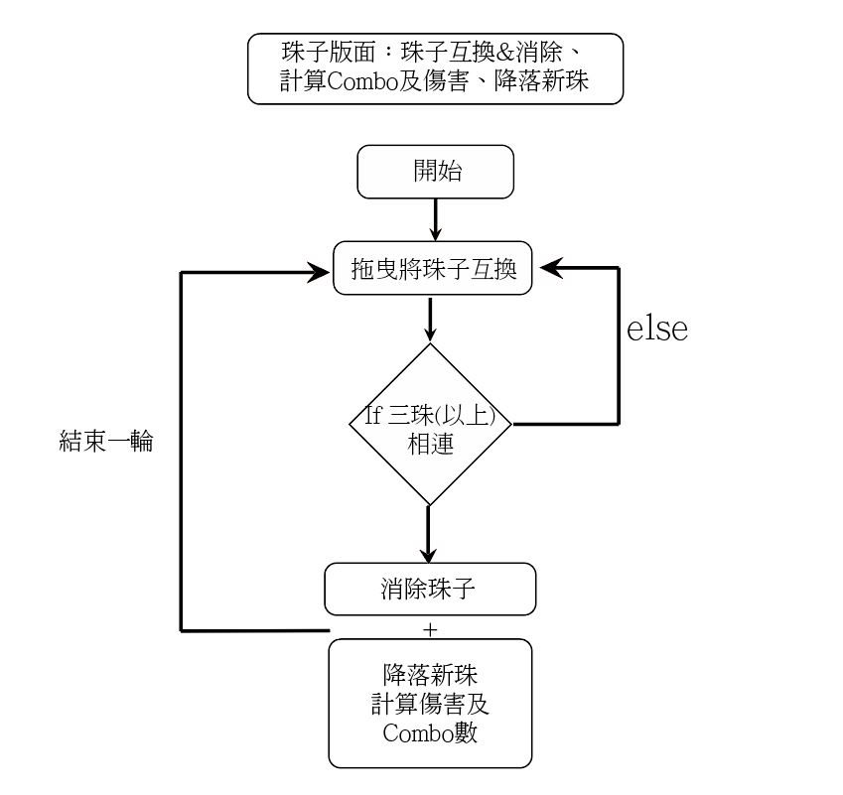
流程

Slide 6
困難

